Slide 1
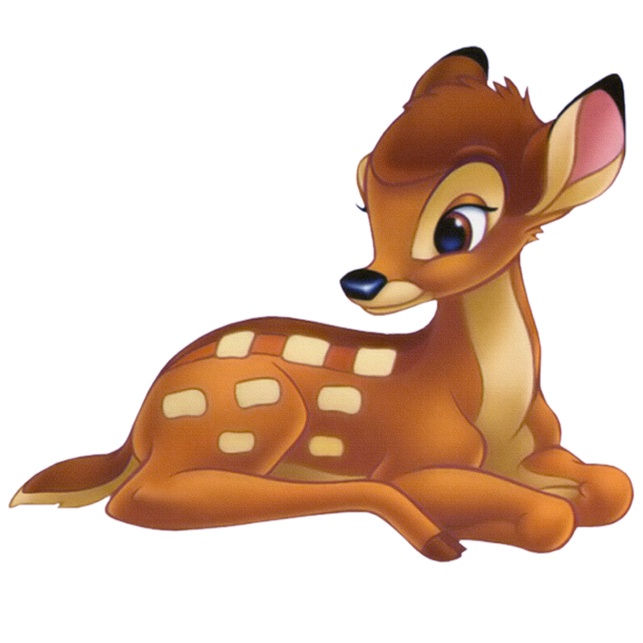
Психологическая помощь детям при подготовке к самостоятельной жизни
ГОУ АО «Северодвинский детский дом»

Slide 2
Основная цель психологической работы в детской доме - помощь детям в самоопределении и дальнейшей социальной адаптации.
отсутствие материнской любви и заботы
ограниченный круг общения
несформированные представления о мире людей и взаимоотношениях в микро- и макро-социумах
неблагоприятно сказываются на развитии адаптационных способностей воспитанников

Slide 3
Работа по формированию знаний, умений и навыков, необходимых для благополучной адаптации воспитанников в обществе, проводится педагогом-психологом по 2 основным направлениям:
Кружок «Школа общения»:
«Школа лидера»
Цель: формирование и развитие лидерских способностей воспитанников как основы самоуправления
Проблемно-ценностное общение
Цель: формирование способности и готовности к ответственному проблемно-ценностному общению
Психологическая помощь детям с трудностями в поведении
Цель: содействие
социально-
психологической
адаптации детей-
сирот в обществе

Slide 4
Формы работы:
ознакомительные, разъяснительные
беседы;
деловые, познавательные игры,
игры- тренинги;
викторины, дискуссии;
просмотр и обсуждение видеофильмов;
обучающая психодиагностика.

Slide 5
1направление «Школа общения».
1 блок: «Школа лидера»
Цель: формирование и развитие лидерских способностей воспитанников как основы самоуправления.
Контингент: Совет воспитанников детского дома.
Задачи:
Социальные:
Создать детям условия для самореализации.
Обеспечить эмоциональное благополучие ребёнка.
Воспитательные:
Воспитать личностные качества ребёнка (стремление говорить правду, нетерпимость к зазнайству, лени и лжи, и т.д.)
Воспитать у детей внимательное отношение друг к другу.
Обучающие:
Ориентировать детей на общечеловеческие ценности.
Повышать уровень общей культуры воспитанников.
Развивающие:
Развить у детей организаторские навыки и лидерские качества личности.
Развить творческие и коммуникативные способности.

Slide 6
Сегодня условия рыночной экономики диктуют потребность в воспитании управленца, высокоидейной и нравственной личности, ответственной за свои действия, личности, которая может самостоятельно организовывать свою деятельность.
Для того, чтобы подростки смогли в будущем эффективно использовать свои возможности, необходимо помочь им сегодня достичь того уровня социальной зрелости, который определит их потребность развить в себе лидерские качества, занять активную жизненную позицию.
Но лидеры в молодежной среде могут быть полезны для общества не сами по себе, а лишь как участники конкретного вида деятельности, в том числе как члены самоуправления.

Slide 7
2 блок кружка «Школа общения»:
Проблемно-ценностное общение.
Цель: формирование способности и готовности к ответственному проблемно-ценностному общению.
Контингент: воспитанники 6-7 классов
Задачи:
Социальные:
Создать детям условия для самореализации.
Обеспечить эмоциональное благополучие ребёнка.
Воспитательные:
Воспитать у ребят чувства патриотизма и активной жизненной позиции.
Воспитать у детей внимательное отношение друг к другу.
Обучающие:
Ориентировать детей на общечеловеческие ценности.
Повышать уровень общей культуры воспитанников.
Развивающие:
Развить творческие и коммуникативные способности.
Развить познавательный интерес и интеллектуальный уровень детей

Slide 8
Основой формирования навыков проблемно-ценностного общения является диалогичность.
Трудности общения, невозможность построения конструктивного диалога с окружающими, узкий круг интересующих вопросов присущ всем воспитанникам интернатных учреждений.
Вовлечение детей в поиск ответов на социально значимые вопросы, выявление насущных проблем города, области, края, страны, увлекательные дискуссии по проблемам и перспективам развития общества являются важным не только для развития личного потенциала воспитанников, расширения их кругозора, так и создания предпосылок для формирования молодёжного движения с целью решения насущных вопросов на городском и областном уровне.

Slide 9
2 Направление: Психологическая помощь детям с трудностями в поведении
Цель: содействие социально-психологической адаптации детей-сирот в общество
Контингент : воспитанники «группы риска»
Задачи:
Профилактика и коррекция агрессивного поведения.
Формирование положительной нравственной направленности личности.
Развитие коммуникативных и социальных навыков.
Личностное развитие:
формирование навыков самопознания, самораскрытия, устойчивой «Я-Концепции», уверенности в себе;
обучение способам саморегуляции, релаксации;
обучение способам выплёскивания гнева и негативных эмоций в социально-приемлемых формах.

Slide 10
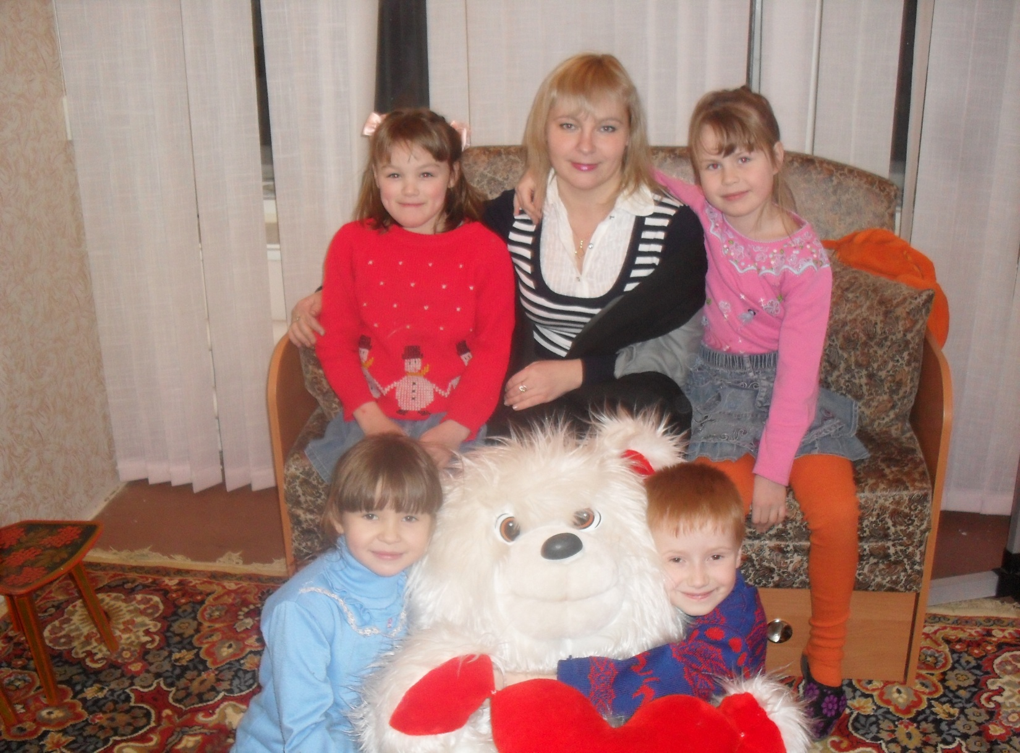
Спасибо за внимание!

